Slide 1

NHIỆT LIỆT CHÀO MỪNG CÁC THẦY CÔ GIÁO VỀ DỰ GIỜ
MÔN:KHOA HỌC
TÊN BÀI: SỰ BIẾN ĐỔI HOÁ HỌC CỦA CHẤT (TIẾT 2)
Giáo viên: Vũ Thị Xuân
Lớp: 5B

Slide 2



Slide 3









NÀO MÌNH CÙNG LÊN XE BUÝT
Hãy trả lời đúng 4 câu hỏi để được lên xe nhé!
PLAY

Slide 4

Biến đổi hóa học xảy ra khi nào?
Biến đổi hóa học xảy ra khi có sự tạo thành chất mới.
ĐÚNG
SAI

Slide 5


Có thể nhận biết sự biến đổi hóa học nhờ vào đâu?
Có thể nhận biết sự biến đổi hóa học nhờ vào sự thay đổi tính chất của chất.
RIGHT/ĐÚNG
WRONG/SAI

Slide 6

Nêu 1 số dấu hiệu của sự biến đổi hoá học của chất :
Biến đổi về màu sắc, mùi, vị, có khí tạo nên, xuất hiện vẩn đục,…
RIGHT/ĐÚNG
WRONG/SAI

Slide 7
Gạo xay nhừ và gạo nấu thành cơm đâu là sự biến đổ hóa học của chất:
Gạo nấu thành cơm
RIGHT/ĐÚNG
WRONG/SAI

Slide 8

ĐIỂM ĐẾN

Slide 9
Thứ sáu ngày 10 tháng 10 năm 2025
KHOA HỌC
SỰ BIẾN ĐỔI HÓA HỌC CỦA CHẤT ( TIẾT 2)

Slide 10
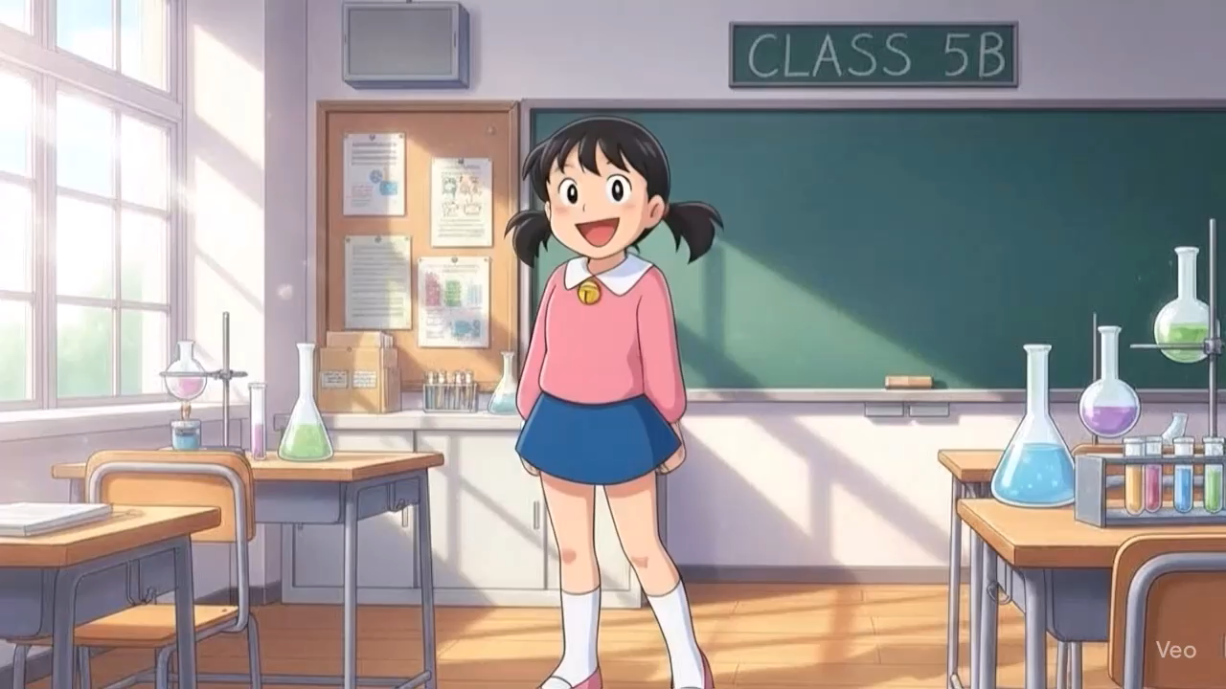

Slide 11
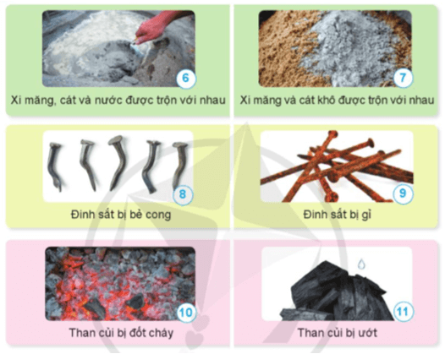
Thảo luận theo nhóm
Em hãy quan sát, cho biết trường hợp nào là biến đổi hóa học và giải thích.

Slide 12




Slide 13


Slide 14
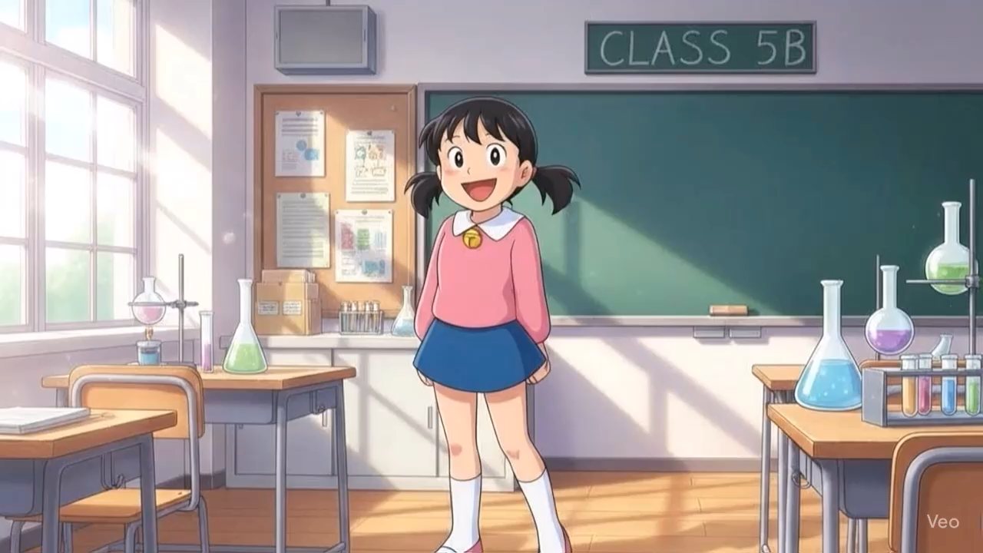

Slide 15
Hoạt động 1: Phân tích một số ví dụ về sự biến đổi hoá học của chất:
HỖN HỢP
Sự biến đổi hóa học của chất | Sự biến đổi trạng thái của chất
H6: Xi măng, cát và nước được trộn với nhau. H9: Đinh sắt bị gỉ. H10: Than củi bị đốt cháy | H8: Đinh sắt bị bẻ cong. H 11: Than củi bị ướt

Slide 16

Hoạt động 2: Chia sẻ ví dụ về sự biến đổi hoá học.
Nêu ý tưởng

Slide 17



Thực hành

Slide 18

TRÌNH BÀY

Slide 19
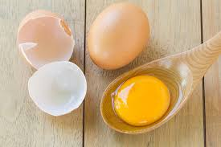
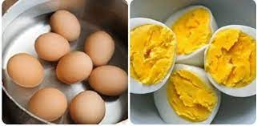
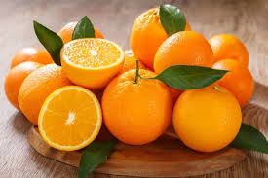
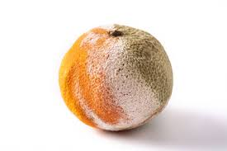
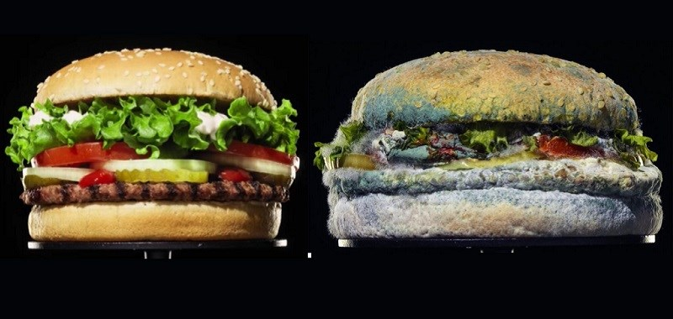
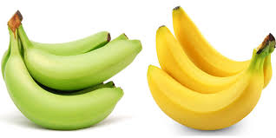
Hoạt động 2: Chia sẻ ví dụ về sự biến đổi hoá học của chất.

Slide 20

Ghi nhớ: Khi có biến đổi hóa học, chất ban đầu sẽ biến đổi thành chất khác như gạo nấu thành cơm, đinh sắt thành đinh gỉ, giấy cháy thành tro,…

Slide 21


Các em hãy nhớ ôn tập lại kiến thức hôm nay và chuẩn bị cho bài sau.
Sự biến đổi hóa học thật thú vị! Em cảm ơn anh!

Slide 22


Chân thành cảm ơn các cô giáo
Chúc các con chăm ngoan học giỏi

Slide 23


Slide 24





Slide 25
Câu 1: Biến đổi nào thường xảy ra khi chất này biến đổi thành chất khác, thể hiện qua sự thay đổi về màu sắc, mùi, vị,…?
A. Biến đổi vật lí.
B. Biến đổi hóa học.
C. Biến đổi sinh học.
D. Biến đổi quang học.

Slide 26
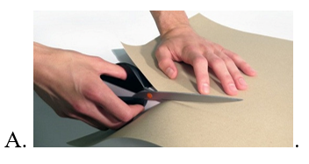
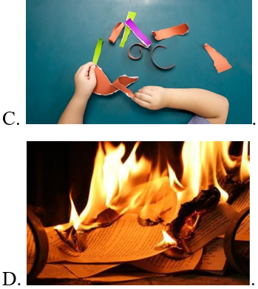
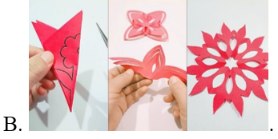
Câu 2: Trường hợp nào dưới đây xảy ra sự biến đổi hóa học?

Slide 27
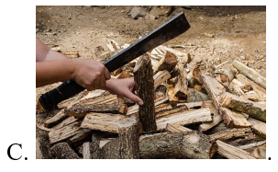
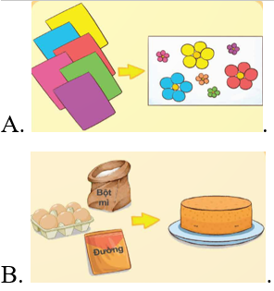
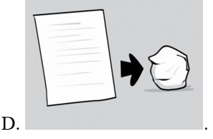
Câu 3: Trường hợp nào trong các hình dưới đây có sự biến đổi hóa học?

Slide 28
Câu 4: Hiện tượng nào dưới đây không có sự biến đổi hóa học?
A. Đường cháy thành than.
B. Sữa chua lên men.
C. Đá tan chảy khi để ra ngoài tủ lạnh.
D. Cơm để lâu bị ôi thiu.

Slide 29
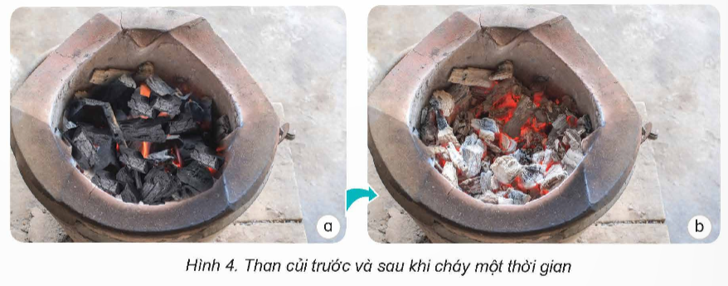
Quan sát than củi trước và sau khi cháy một thời gian và cho biết biến đổi nào đã xảy ra. Vì sao?

Slide 30
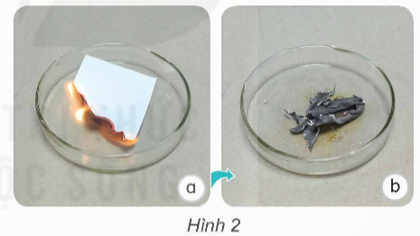
Quan sát hình 2 và nhận xét về màu sắc, hình dạng mẩu giấy trước và sau khi đốt. Từ đó, hãy cho biết có sự biến đổi nào đó đã xảy ra.

Slide 31
Thứ tư, ngày 9 tháng 10 năm 2024
Khoa học
SỰ BIẾN ĐỔI CỦA CHẤT
NHẬN XÉT
Quan sát tờ giấy | Trước khi đốt | Sau khi đốt
Màu sắc
Hình dạng
Màu trắng
Màu đen
Hình chữ nhật
Không có hình dạng xác định

Slide 33


Slide 34
Than củi trước và sau khi cháy một thời gian đã xảy ra biến đổi hóa học. Than bị cháy thành tro dưới tác dụng của ngọn lửa.

Slide 35
Biến đổi hóa học xảy ra khi nào?
Biến đổi hóa học xảy ra khi nào?
Biến đổi hóa học xảy ra khi có sự tạo thành chất mới.
Biến đổi hóa học xảy ra khi có sự tạo thành chất mới.
Có thể nhận biết sự biến đổi há học nhờ vào đâu?
Có thể nhận biết sự biến đổi hóa học nhờ vào sự thay đổi tính chất của chất.

